Slide 1
Comfortabel gesoigneerd & karren maar.

Slide 2
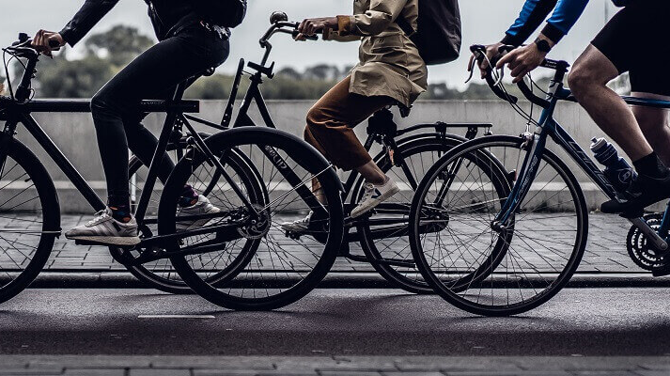
Fietsen
Gezond
Vervoersmiddel
Milieubewust
Brengt samen
750.000
Notes:
(Jansen, 2020), (Nieuwsfiets, 2020).

Slide 3
Team Jumbo Visma
Duurzaam
Minimalistisch
teamplayer
Innovatie
Allround
Klassieker specialist
Wielrenner
Dylan van Baarle
Notes:
Wikipedia
Podcast: LSRF, Rode lantaarn, Watts occuring
Ineos grenadiers

Slide 4
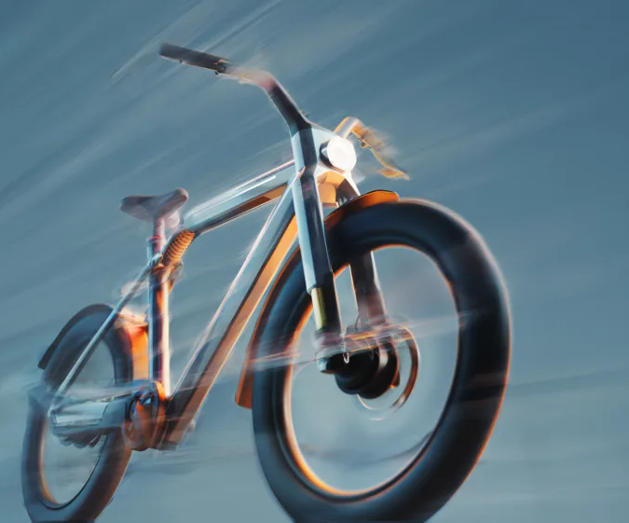
VANMOOF
Innovatief
Ambitieus
Duurzaam
Mobiliteit
Stijlvol
Bike hunters
Notes:
Vanmoof.com
About en Blog

Slide 5
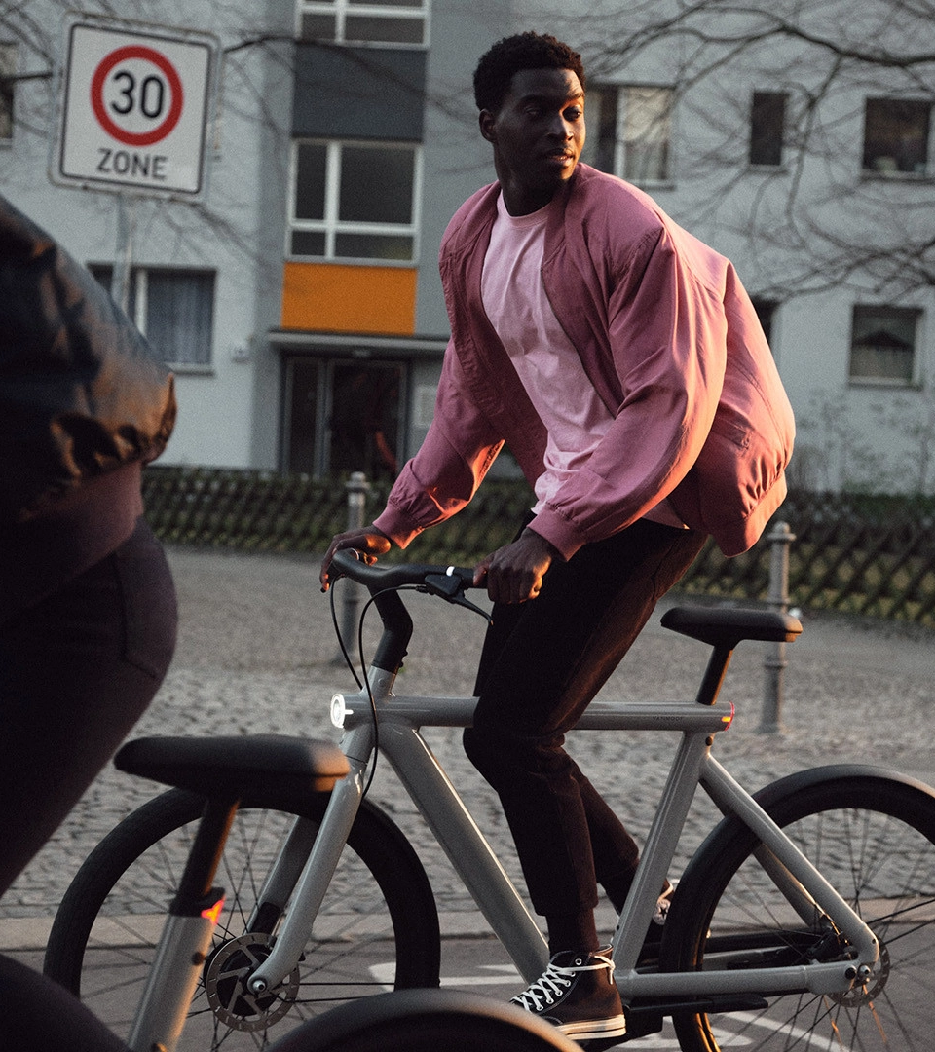
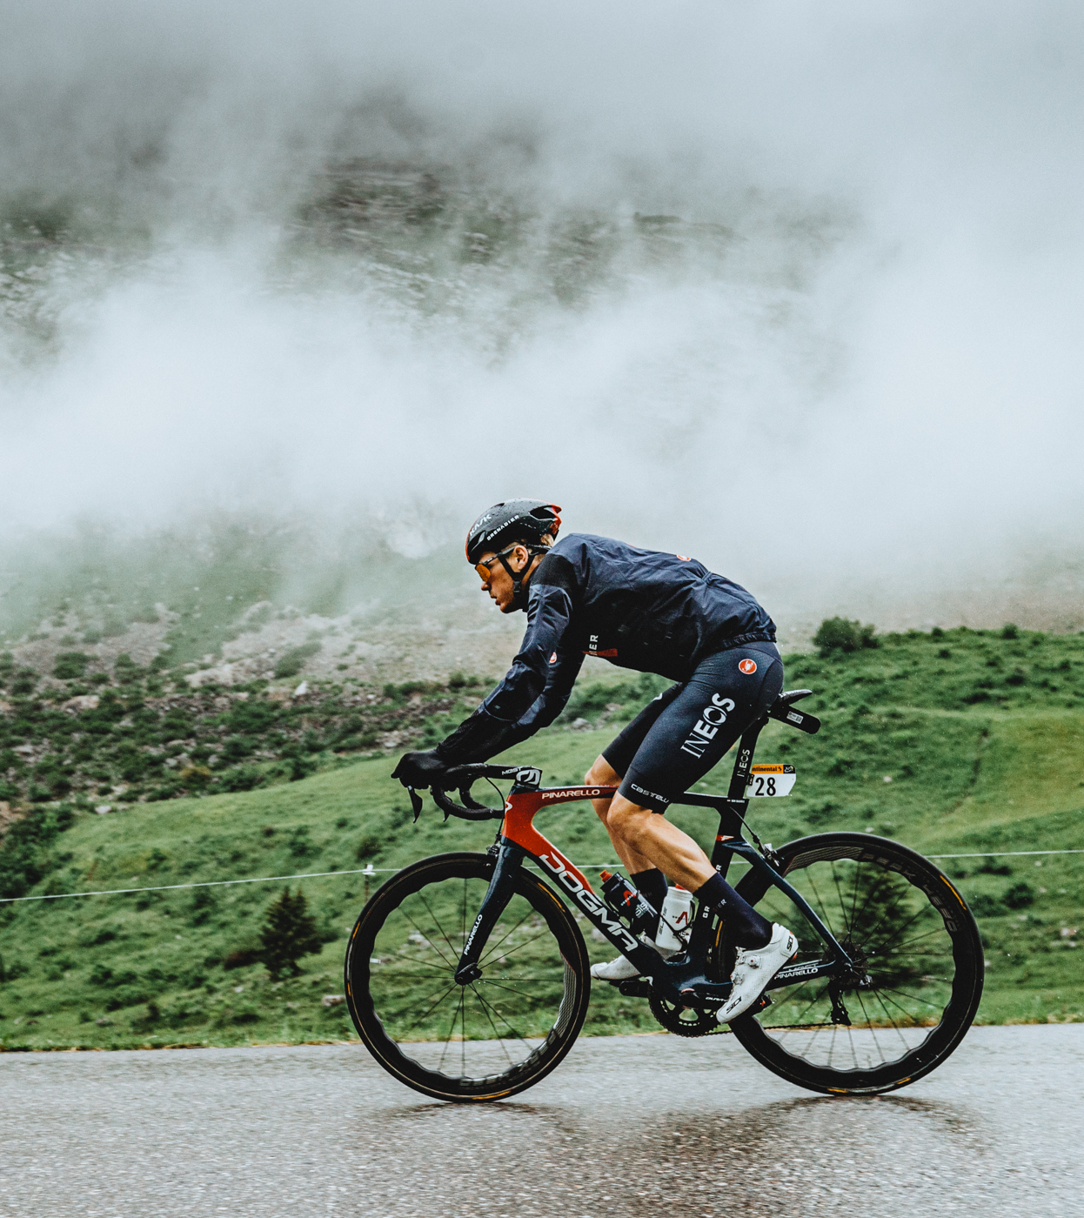
VANMOOF X VANBAARLE
Stijlvol en efficiënt van A naar B
Een eigen manier van rijden
Minimalistisch en doel gericht
Teamplayers

Slide 6
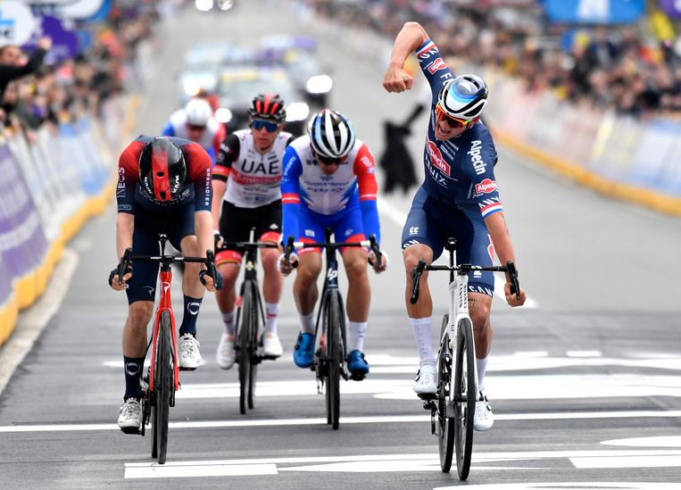
De ronde van Vlaanderen zondag 2 april
Het tweede monument
Het doel van het seizoen
Samen winnen

Slide 7
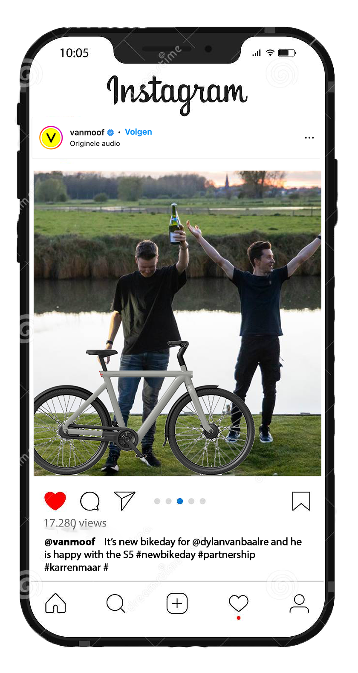
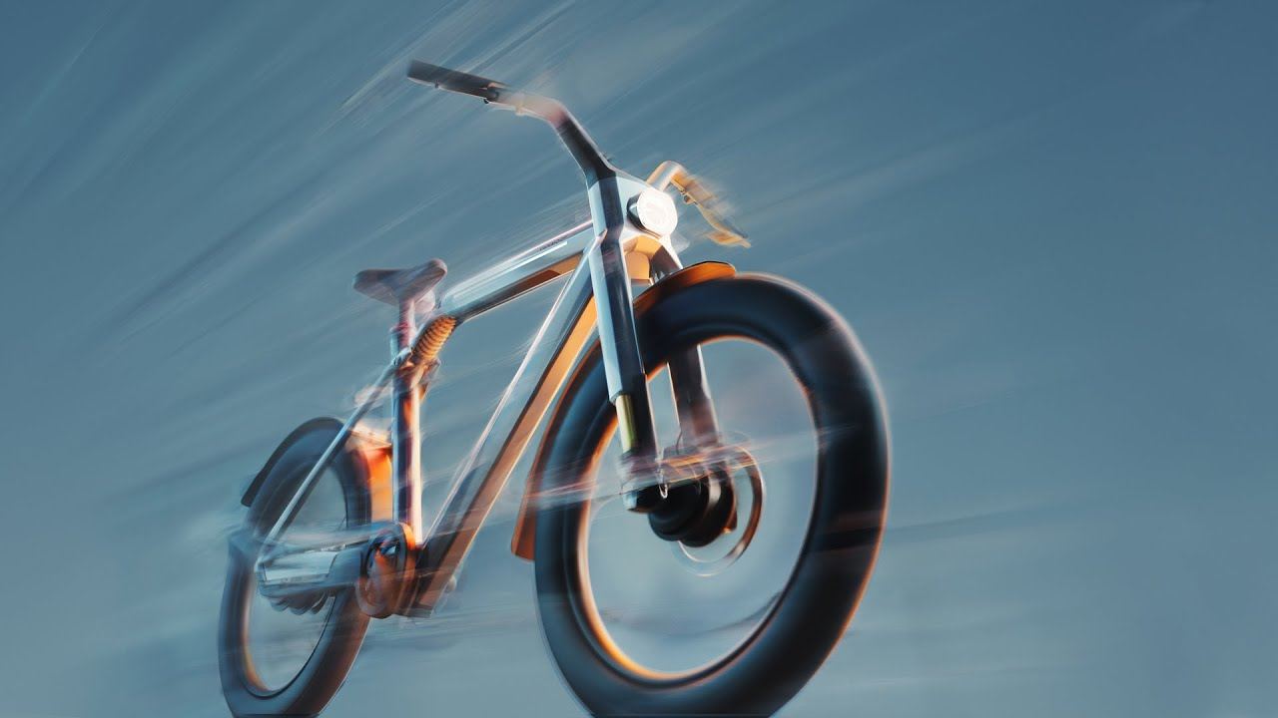
Digital content
“You can beat Dylan with
this monster, we call it V”
“it doesn’t have to be hard”
Mini Docu:
Flying on the Vanmoof
Road to Flanders
About: Dylans life next to riding his bike as a job

Slide 8
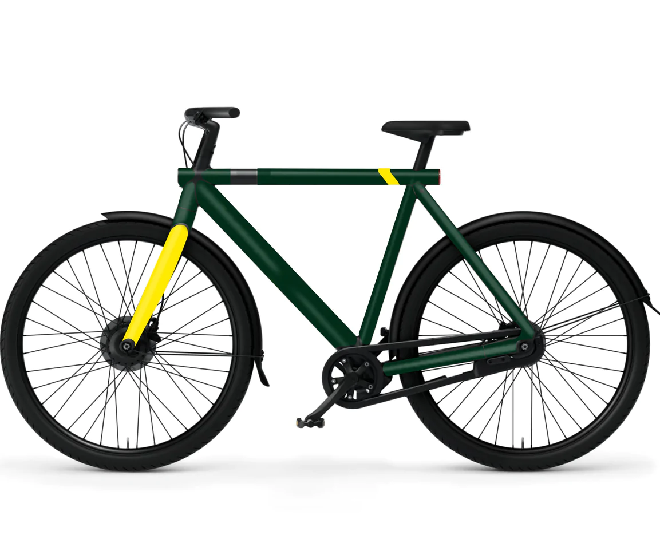
Engagement
The DVB days
Win a bike race
Flying dutchman edtion
Pop up store Monaco
Ronde van Vlaanderen afterparty

Slide 9
Contracting
VanBaarle
Vanmoof
Financiele vergoeding
€350.000,00
Twee Vanmoofmodellen
Vanmoof S5
Vanmoof V
Mag de naam Vanmoof gebruiken op zijn online kanalen en andere manieren van promotie
Kan gebruikmaken van andere fietsmerken als het geen concurrent merk is.
Heeft alle portretrechten van zijn commerciële ploeg en team NL waar van Baarle opstaat en de hoofdrol speeld.
Dylan van Baarle is 3x per jaar beschikbaar voor events
Aan het einde van de samenwerking moeten de Vanmoof modellen weer ingeleverd worden
Tussentijds kunnen de modellen verwisselt worden voor een update is fiets of kleur
Dylan van Baarle is 4x per jaar beschikbaar voor foto en video shoots
8 Posts en 40 story’s op Instagram en twitter
8 posts op facebook
3 video’s op Youtube waarvan 1 mini documantaire.

Slide 10
Karren maar because the future is bright
Samen op een stijlvolere, duurzamere en leukere manier van A naar B

